Slide 1
การประกวดราคาบนอินเทอร์เน็ต
I n t e r n e t A u c t i o n
อาจารย์ อภิเนตร อูนากูล อาจารย์ที่ปรึกษา
น.ส. เดือนเพ็ญ สมพลทวีกุล 40010249 4D
นาย ธีรพงศ์ โหมดหิรัญ 40010331 4D
Department of Computer Engineering
King Mongkut's Institute of Technology Ladkrabang

Slide 2
P r o j e c t O v e r v i e w
1. วัตถุประสงค์ (Objective)
2. หลักการและเหตุผล (Reason)
3. ระบบการประกวดราคาบนอินเทอร์เน็ต
(Internet Auction System)
4. สถาปัตยกรรมของระบบ (System Architecture)
5. ข้อเด่นและข้อด้อย (Advantage & Disadvantage)
6. แนวทางพัฒนาต่อในอนาคต (Future Work)

Slide 3
O b j e c t i v e
1. ศึกษารายละเอียดเกี่ยวกับการจัดสร้างระบบการประกวดราคา
คอมพิวเตอร์ และอุปกรณ์ที่เกี่ยวข้องบนอินเทอร์เน็ต
2. เพื่อทำการสร้างระบบการประกวดราคาคอมพิวเตอร์และอุปกรณ์
ที่เกี่ยวข้องผ่านอินเทอร์เน็ต ให้สามารถใช้งานได้ตามหน้าที่ที่กำหนดไว้
3. เสนอแนวทางที่เหมาะสมในการพัฒนาระบบให้มีประสิทธิภาพ
และสามารถนำไปประยุกต์ใช้ได้จริงในระบบธุรกิจต่อไป

Slide 4
P r o j e c t O v e r v i e w
1. วัตถุประสงค์ (Objective)
2. หลักการและเหตุผล (Reason)
3. ระบบการประกวดราคาบนอินเทอร์เน็ต
(Internet Auction System)
4. สถาปัตยกรรมของระบบ (System Architecture)
5. ข้อเด่นและข้อด้อย (Advantage & Disadvantage)
6. แนวทางพัฒนาต่อในอนาคต (Future Work)

Slide 5
R e a s o n
การประกวดราคาโดยทั่วไปและเว็บไซต์การประมูลบนอินเทอร์เน็ตที่มีในปัจจุบัน
วิเคราะห์เว็บไซต์การค้นหาสเปกเครื่องคอมพิวเตอร์ที่ต้องการและการเลือกซื้อคอมพิวเตอร์และอุปกรณ์ต่าง ๆ ทีเกี่ยวข้อง

Slide 6








R e a s o n
ขั้นตอนการประกวดราคาทั่วไป
Seller
Buyer
2. ติดประกาศความต้องการ
3.ผู้ขายซื้อซองประกวดราคา
และเสนอสเปก
1. กำหนดความต้องการซื้อ
Seller
4. เมื่อครบกำหนดวันเปิดซอง
ผู้ขายที่เสนอสเปก ได้
ดีที่สุดตามเงื่อนไข จะเป็นผู้ชนะ
Buyer

Slide 7
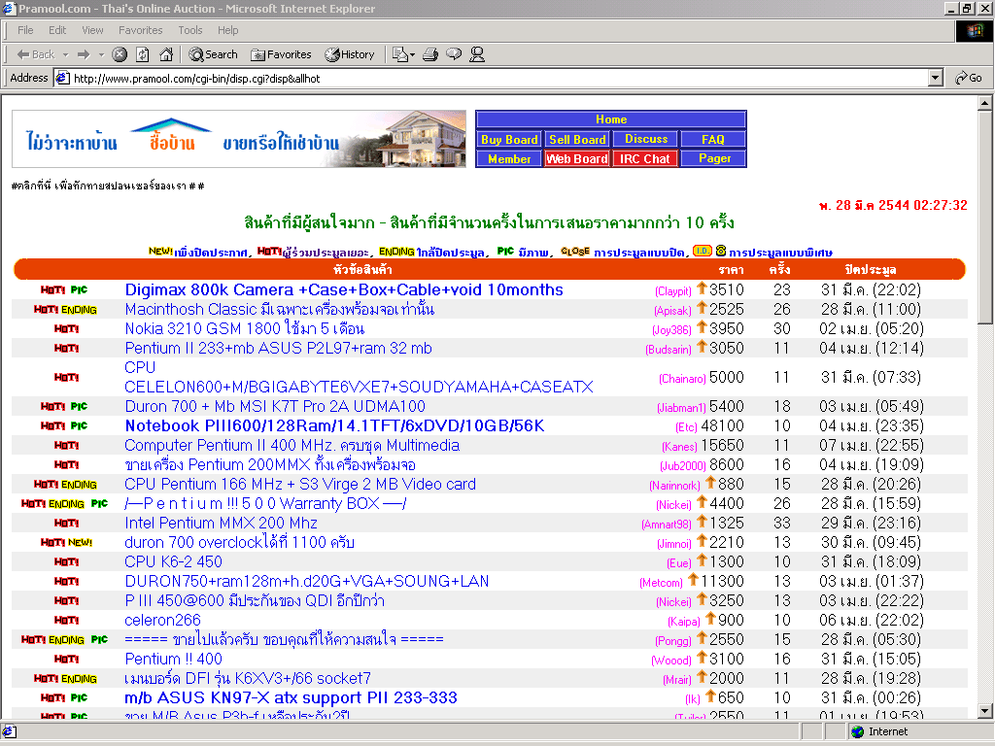
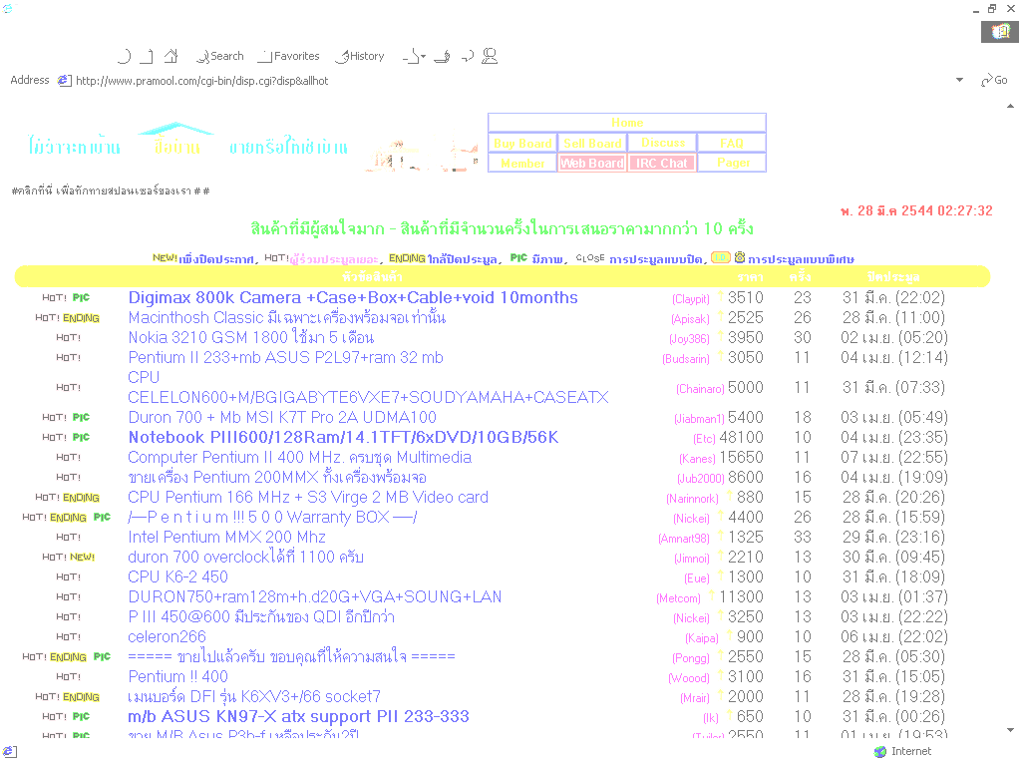
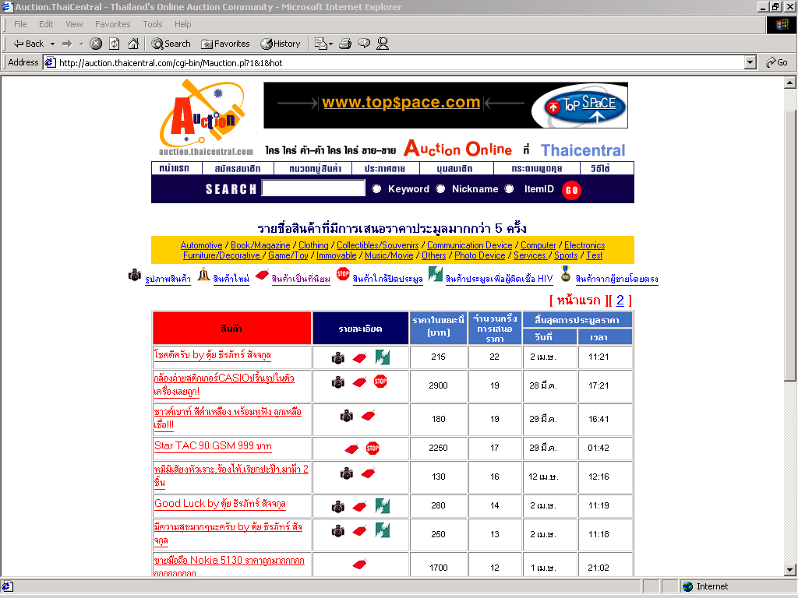
R e a s o n
เว็บไซต์การประมูลในปัจจุบัน
www.pramool.com
auction.thaicentral.com

Slide 8






R e a s o n
ขั้นตอนการประมูลบนอินเทอร์เน็ต
Buyer
Server
Seller
2. ประมูล
1. เสนอขายสินค้า
Seller
Buyer

Slide 9
R e a s o n
ขั้นตอนการประกวดราคาบนอินเทอร์เน็ต
Seller
Buyer
2. เสนอสเปก
1. กำหนดความต้องการซื้อ
Server
Buyer
Seller

Slide 10
R e a s o n
ข้อแตกต่างของการประมูลและการประกวดราคาบนอินเทอร์เน็ต
การประมูล
การประกวดราคา
เปิดการประมูลโดยผู้ขาย
เปิดการประกวดราคาโดยผู้ซื้อ
เป็นการแข่งขันกันซื้อของผู้ซื้อ
เป็นการแข่งขันกันขายของผู้ขาย
ผู้ซื้อไม่มีสิทธิกำหนดความต้องการซื้อ
เปิดโอกาสให้ผู้ซื้อระบุความต้องการซื้อ
ผู้ขายต้องขายในราคาที่ผู้ซื้อประมูลได้
ผู้ขายเสนอขายได้ในราคาที่ผู้ขายพอใจและไม่เกินที่ผู้ซื้อกำหนด

Slide 11
R e a s o n
การประกวดราคาโดยทั่วไปและเว็บไซต์การประมูลบนอินเทอร์เน็ตที่มีในปัจจุบัน
วิเคราะห์เว็บไซต์การค้นหาสเปกเครื่องคอมพิวเตอร์ที่ต้องการและการเลือกซื้อคอมพิวเตอร์และอุปกรณ์ต่าง ๆ ทีเกี่ยวข้อง

Slide 12
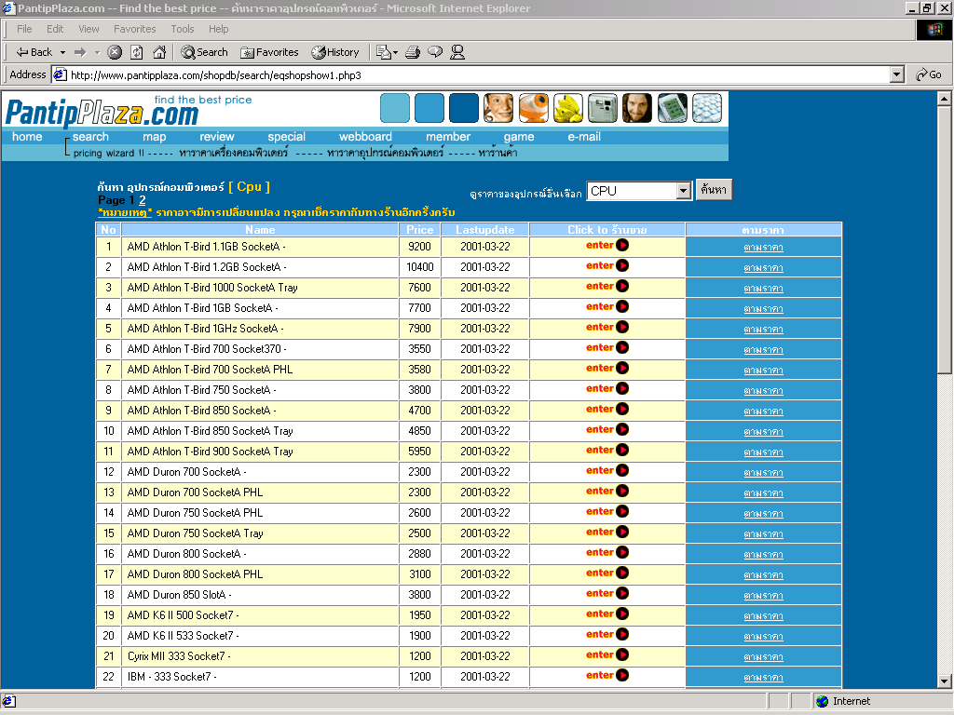
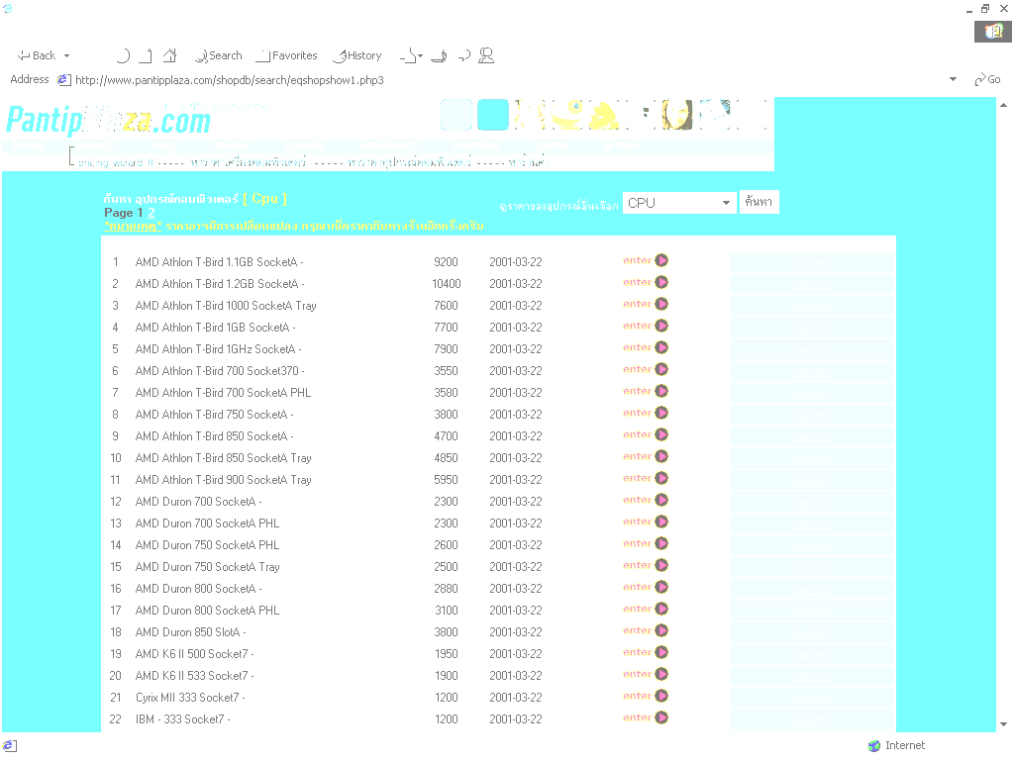
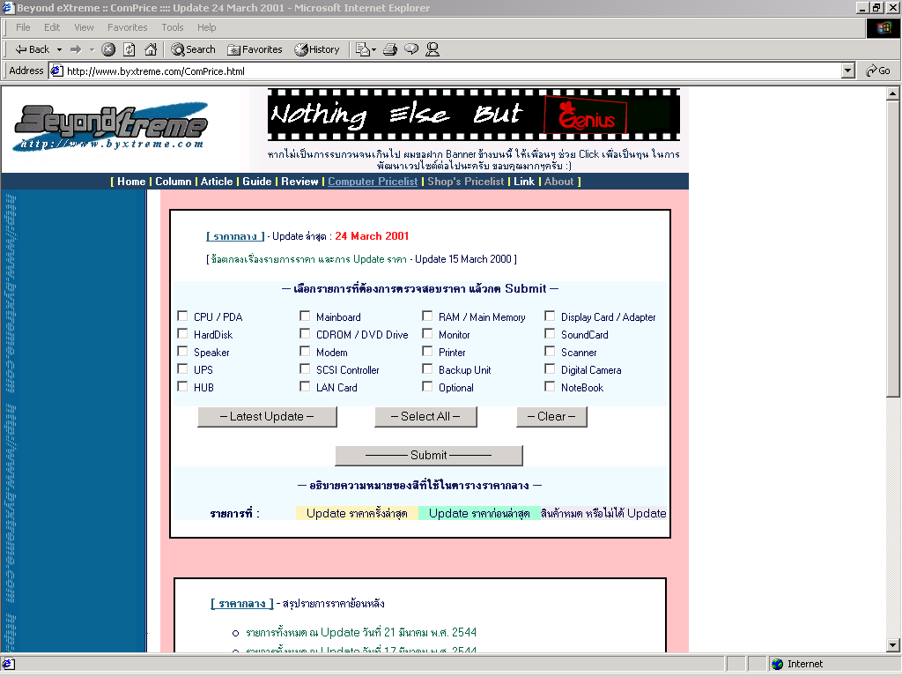
R e a s o n
เว็บไซต์ให้ข้อมูลในการเลือกซื้อคอมพิวเตอร์
www.pantipplaza.com
www.byxtreme.com

Slide 13
R e a s o n
ความต้องการพื้นฐานของผู้ซื้อที่ต้องการเลือกซื้อและเสนอขายคอมพิวเตอร์โดยผ่านทางเว็บไซต์
ความน่าเชื่อถือของผู้ซื้อ - ขายที่ทำการค้าร่วมกัน
ข้อมูลสเปกของอุปกรณ์ที่มีขายจริงในท้องตลาด
ความสะดวกในการค้นหาสเปก
ข้อแนะนำในการเลือกสเปกอุปกรณ์ต่าง ๆ สำหรับผู้ซื้อที่ไม่มีความรู้ในการเลือกซื้อ

Slide 14
P r o j e c t O v e r v i e w
1. วัตถุประสงค์ (Objective)
2. หลักการและเหตุผล (Reason)
3. ระบบการประกวดราคาบนอินเทอร์เน็ต
(Internet Auction System)
4. สถาปัตยกรรมของระบบ (System Architecture)
5. ข้อเด่นและข้อด้อย (Advantage & Disadvantage)
6. แนวทางพัฒนาต่อในอนาคต (Future Work)

Slide 15
Internet Auction System
1. ขอบเขตการให้บริการ
2. การให้บริการ
  สำหรับผู้ซื้อที่กำหนดความต้องการซื้อแบบทั่วไป
(General Requirement)
สำหรับผู้ซื้อที่ระบุความต้องการซื้อแบบระบุสเปก
(Add Technical Requirement)
3. บริการเสริม
การค้นหาอุปกรณ์คอมพิวเตอร์ (Search Computer Spec)
การจัดอันดับความน่าเชื่อถือของสมาชิก (Member Rating)
บริการเสริมอื่น ๆ

Slide 16
ขอบเขตการให้บริการ
ผู้ที่ไม่ได้เป็นสมาชิก
การสมัครสมาชิก (Register)
การแสดงรายละเอียดสมาชิก (Member Profiles)
ความน่าเชื่อถือของผู้ซื้อ - ขายที่ทำการค้าร่วมกัน
การค้นหาสเปกอุปกรณ์ (Search)
ความสะดวกในการค้นหาสเปก
การแสดงรายละเอียดโครงการการประกวดราคา (Project List)
อำนวยความสะดวกให้กับสมาชิกและผู้ใช้ทั่วไป

Slide 17
ขอบเขตการให้บริการ
ผู้ที่เป็นสมาชิก
การเปลี่ยนแปลงข้อมูลส่วนตัว (Change Personal Information)
การให้อันดับความน่าเชื่อถือของสมาชิก (Member Rating)
ผู้ซื้อ (Buyer)
ผู้ขาย (Seller)
การเสนอความต้องการขายเครื่องคอมพิวเตอร์ โดยระบุสเปกตามความสามารถในการนำไปใช้ (Add Specification)
การเสนอความต้องการซื้อเครื่องคอมพิวเตอร์แบบทั่วไป (General Requirement)
การเสนอความต้องการซื้อแบบระบุ สเปก โดยการประกวดราคา (Add Technical Requirement)
การเสนอความต้องการขายเครื่องคอมพิวเตอร์ โดยเข้าร่วมการประกวดราคา (Bidding)

Slide 18
Internet Auction System
1. ขอบเขตการให้บริการ
2. การให้บริการ
  สำหรับผู้ซื้อที่กำหนดความต้องการซื้อแบบทั่วไป
(General Requirement)
สำหรับผู้ซื้อที่ระบุความต้องการซื้อแบบระบุสเปก
(Add Technical Requirement)
3. บริการเสริม
การค้นหาอุปกรณ์คอมพิวเตอร์ (Search Computer Spec)
การจัดอันดับความน่าเชื่อถือของสมาชิก (Member Rating)
บริการเสริมอื่น ๆ

Slide 19
General Requirement
Seller
ผู้ขายเสนอขายตรงตามความต้องการในการนำไปใช้ของผู้ซื้อ
ข้อแนะนำในการเลือกสเปกอุปกรณ์ต่าง ๆ สำหรับผู้ซื้อที่ไม่มีความรู้ในการเลือกซื้อ
Server
1. Add Spec

Slide 20
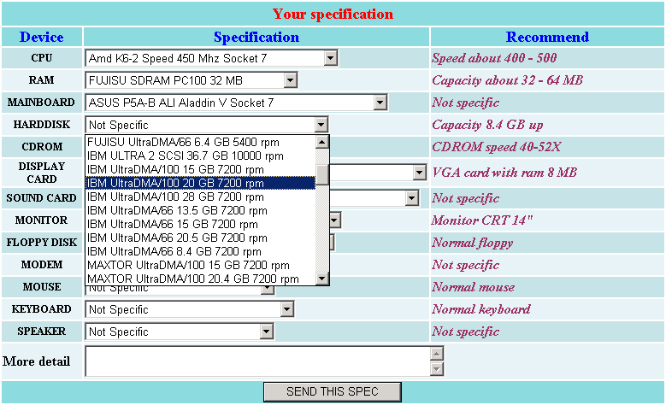
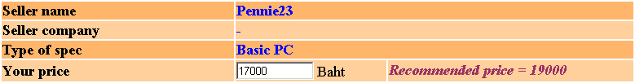
General Requirement
Seller
Budget PC
Basic PC
Professional PC
Game PC
Office PC
Graphic PC

Slide 21
General Requirement
Seller
Server
Buyer
2. General Requirement
1. Add Spec

Slide 22
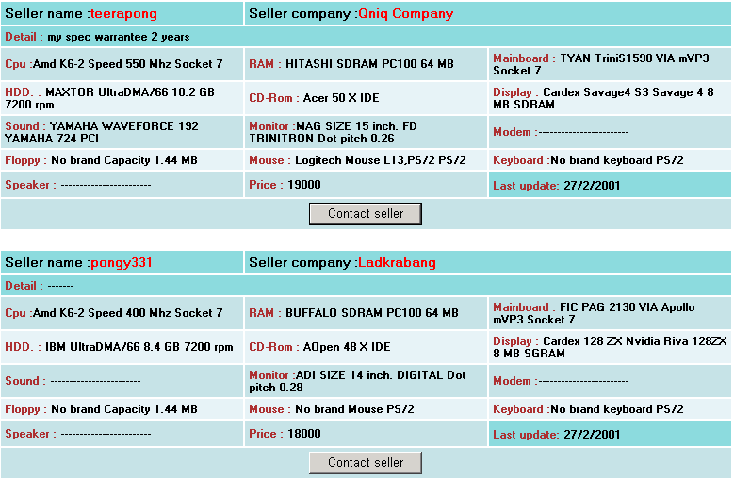
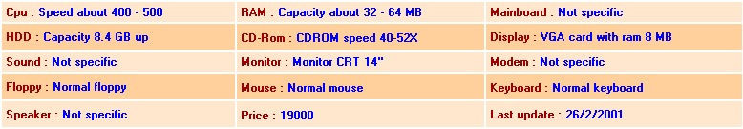
General Requirement
Buyer
Budget PC
Basic PC
Professional PC
Game PC
Office PC
Graphic PC
Recommend from system

Slide 23
Internet Auction System
1. ขอบเขตการให้บริการ
2. การให้บริการ
  สำหรับผู้ซื้อที่กำหนดความต้องการซื้อแบบทั่วไป
(General Requirement)
สำหรับผู้ซื้อที่ระบุความต้องการซื้อแบบระบุสเปก
(Add Technical Requirement)
3. บริการเสริม
การค้นหาอุปกรณ์คอมพิวเตอร์ (Search Computer Spec)
การจัดอันดับความน่าเชื่อถือของสมาชิก (Member Rating)
บริการเสริมอื่น ๆ

Slide 24
Technical Requirement
เกิดการแข่งขันกันของผู้ขาย
ข้อมูลสเปกของอุปกรณ์มีขายจริงในท้องตลาด
การกรอกสเปกอุปกรณ์แต่ละตัวเป็นไปอย่างสะดวกและถูกต้องทั้งผู้ซื้อและผู้ขาย
Server
Buyer
1. Add Technical Requirement

Slide 25
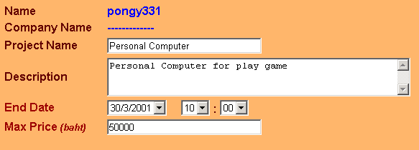
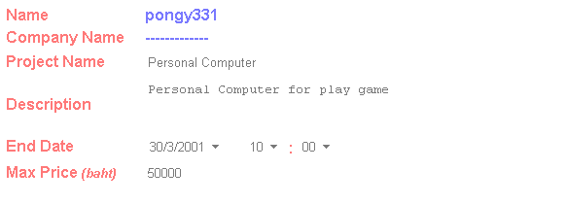
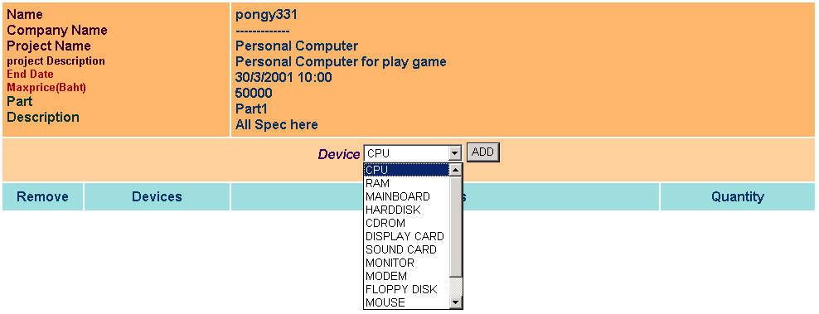


Technical Requirement
Buyer

Slide 26
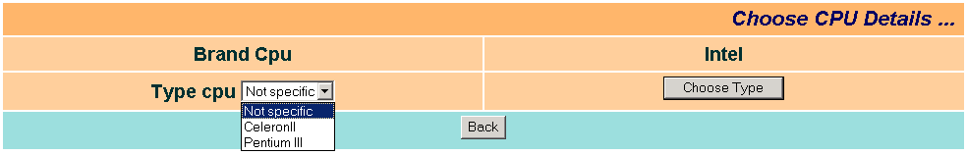
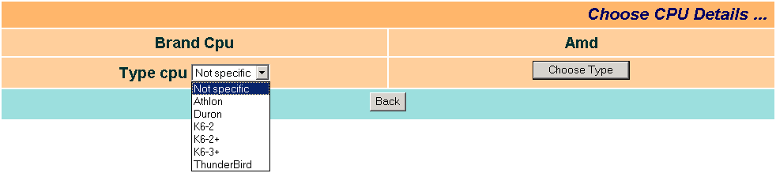
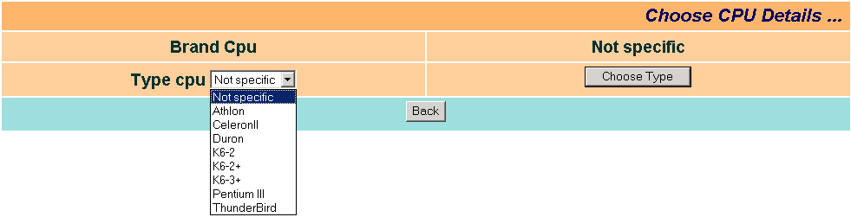
Technical Requirement
Buyer

Slide 27
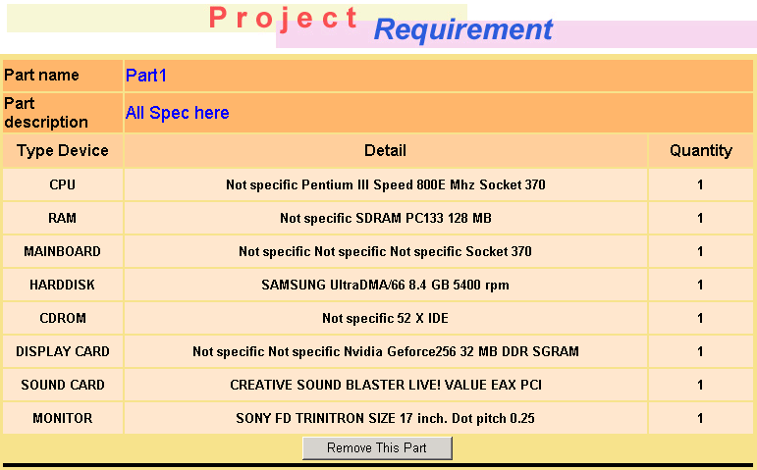
Technical Requirement
Buyer

Slide 28
Technical Requirement
Seller
Server
Buyer
1. Add Technical Requirement
2. Bidding

Slide 29
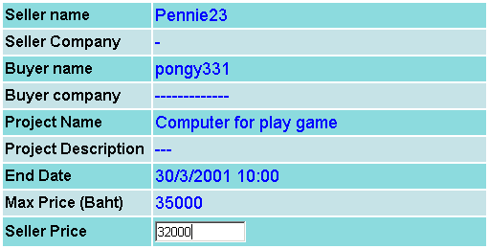
Technical Requirement
Seller

Slide 30
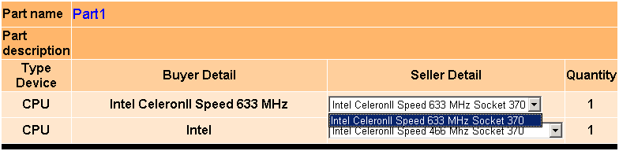
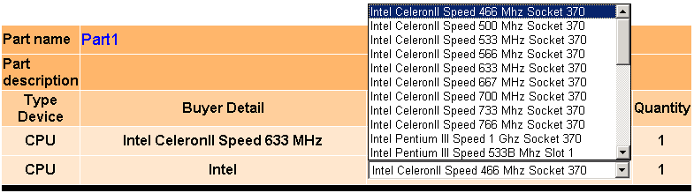
Technical Requirement
Seller

Slide 31
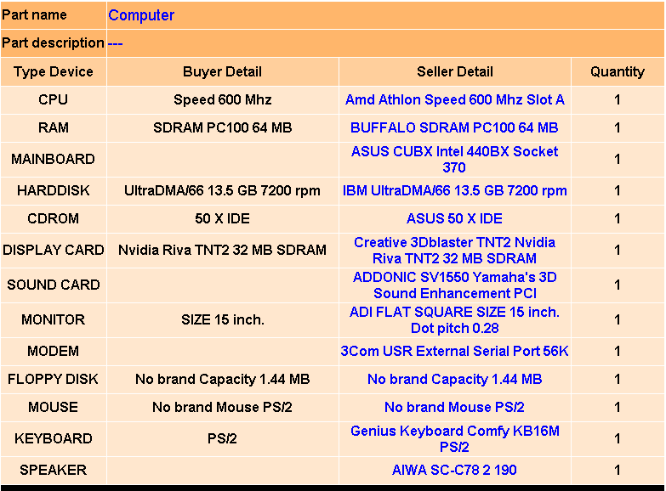
Technical Requirement
Seller

Slide 32
Internet Auction System
1. ขอบเขตการให้บริการ
2. การให้บริการ
  สำหรับผู้ซื้อที่กำหนดความต้องการซื้อแบบทั่วไป
(General Requirement)
สำหรับผู้ซื้อที่ระบุความต้องการซื้อแบบระบุสเปก
(Add Technical Requirement)
3. บริการเสริม
การค้นหาอุปกรณ์คอมพิวเตอร์ (Search Computer Spec)
การจัดอันดับความน่าเชื่อถือของสมาชิก (Member Rating)
บริการเสริมอื่น ๆ

Slide 33
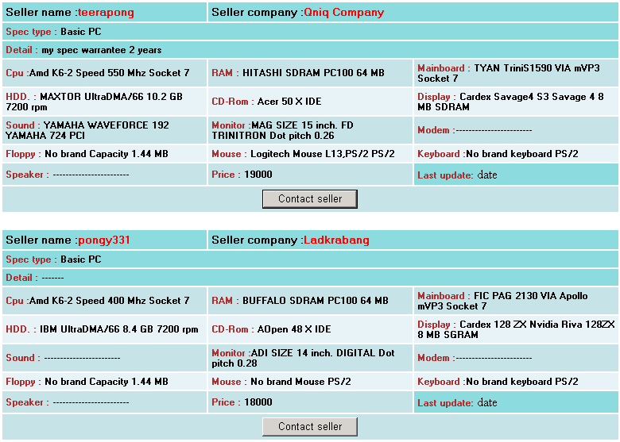
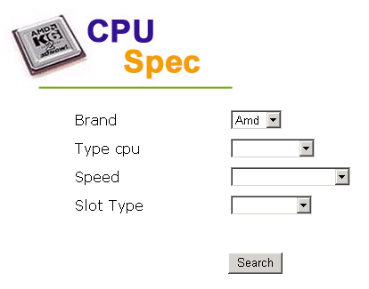
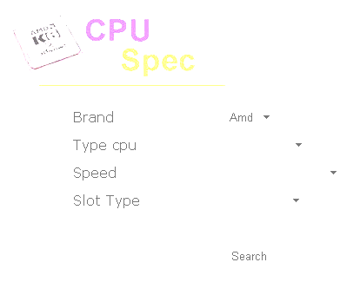
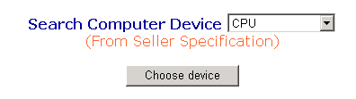

Search Computer Spec
Search From Seller Database
แสดงสเปกของเครื่องคอมพิวเตอร์ของผู้ขายที่มีสเปกของอุปกรณ์ตรงตามที่ต้องการ

Slide 34
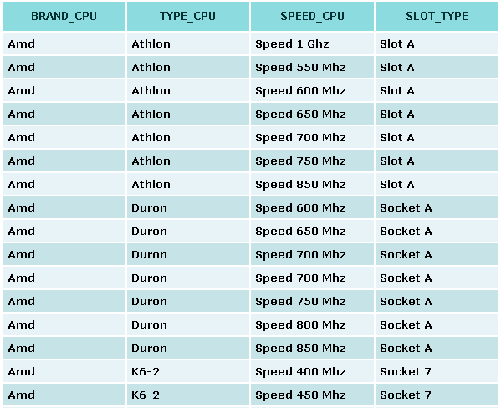
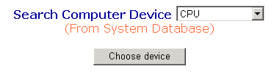

Search Computer Spec
Search From System Database
แสดงข้อมูลของอุปกรณ์ที่ต้องการค้นหาจากฐานข้อมูลของระบบ

Slide 35
Internet Auction System
1. ขอบเขตการให้บริการ
2. การให้บริการ
  สำหรับผู้ซื้อที่กำหนดความต้องการซื้อแบบทั่วไป
(General Requirement)
สำหรับผู้ซื้อที่ระบุความต้องการซื้อแบบระบุสเปก
(Add Technical Requirement)
3. บริการเสริม
การค้นหาอุปกรณ์คอมพิวเตอร์ (Search Computer Spec)
การจัดอันดับความน่าเชื่อถือของสมาชิก (Member Rating)
บริการเสริมอื่น ๆ

Slide 36
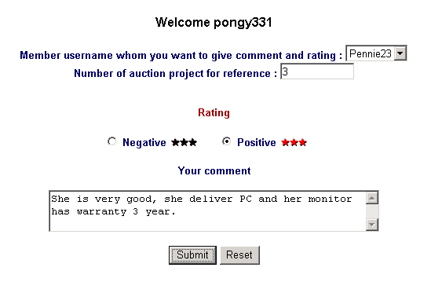
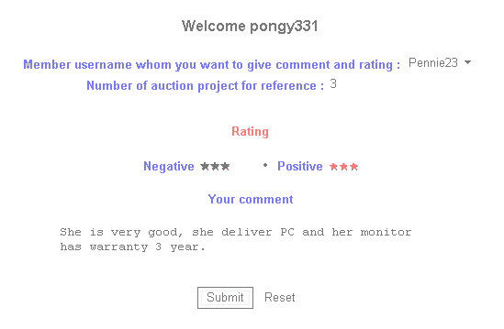
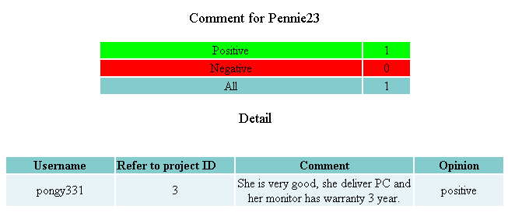
Member Rating
ความน่าเชื่อถือของผู้ซื้อ - ขายที่ทำการค้าร่วมกัน

Slide 37
Internet Auction System
1. ขอบเขตการให้บริการ
2. การให้บริการ
  สำหรับผู้ซื้อที่กำหนดความต้องการซื้อแบบทั่วไป
(General Requirement)
สำหรับผู้ซื้อที่ระบุความต้องการซื้อแบบระบุสเปก
(Add Technical Requirement)
3. บริการเสริม
การค้นหาอุปกรณ์คอมพิวเตอร์ (Search Computer Spec)
การจัดอันดับความน่าเชื่อถือของสมาชิก (Member Rating)
บริการเสริมอื่น ๆ

Slide 38
บริการเสริมอื่น ๆ
Send E-Mail
ส่งอีเมล์ถึงสมาชิกแจ้งให้ทราบถึงข่าวสารต่าง ๆ และข่าวสารการประกวดราคา
Auction Board
เว็บบอร์ดแสดงความคิดเห็นต่าง ๆ ของผู้ใช้
New To Our Auction
อธิบายการใช้งานเว็บไซต์
Contact Us
การติดต่อถึงผู้พัฒนาระบบ
อำนวยความสะดวกให้กับสมาชิกและผู้ใช้ทั่วไป

Slide 39
P r o j e c t O v e r v i e w
1. วัตถุประสงค์ (Objective)
2. หลักการและเหตุผล (Reason)
3. ระบบการประกวดราคาบนอินเทอร์เน็ต
(Internet Auction System)
4. สถาปัตยกรรมของระบบ (System Architecture)
5. ข้อเด่นและข้อด้อย (Advantage & Disadvantage)
6. แนวทางพัฒนาต่อในอนาคต (Future Work)

Slide 40
S y s t e m A r c h i t e c t u r e
Client Machine
Server Machine
Database Server
Application Server
(Servlet)
HTML
Oracle 8i
JDBC
Tomcat
DBMS
HTTP
Proprietary Protocol

Slide 41
P r o j e c t O v e r v i e w
1. วัตถุประสงค์ (Objective)
2. หลักการและเหตุผล (Reason)
3. ระบบการประกวดราคาบนอินเทอร์เน็ต
(Internet Auction System)
4. สถาปัตยกรรมของระบบ (System Architecture)
5. ข้อเด่นและข้อด้อย (Advantage & Disadvantage)
6. แนวทางพัฒนาต่อในอนาคต (Future Work)

Slide 42
Advantage & Disadvantage
Advantage
1. เป็นการใช้จุดเด่นของการประกวดราคา ที่เปิดโอกาสให้ผู้ซื้อเสนอความต้องการซื้อได้ ทำให้ตอบสนองผู้ใช้มากขึ้น
2. กระทำผ่านระบบอินเทอร์เน็ต ทำให้ทั้งผู้ซื้อและผู้ขายเจาะกลุ่มเป้าหมายได้หลากหลาย
3. ไม่เสียค่าใช้จ่ายในการประกวดราคาผ่านทางเว็บไซต์
4. เกิดความยุติธรรมในการประกวดราคาเนื่องจากใช้กฎเกณฑ์ของเว็บไซต์เช่นเดียวกัน
5. สามารถตอบสนองความต้องการพื้นฐานของผู้บริโภคในการเลือกซื้อและขายคอมพิวเตอร์ผ่านทางเว็บไซต์ได้

Slide 43
P r o j e c t O v e r v i e w
1. วัตถุประสงค์ (Objective)
2. หลักการและเหตุผล (Reason)
3. ระบบการประกวดราคาบนอินเทอร์เน็ต
(Internet Auction System)
4. สถาปัตยกรรมของระบบ (System Architecture)
5. ข้อเด่นและข้อด้อย (Advantage & Disadvantage)
6. แนวทางพัฒนาต่อในอนาคต (Future Work)

Slide 44
แนวทางพัฒนาต่อในอนาคต
การรักษาความปลอดภัยของข้อมูล
การแจ้งผลและข่าวสารให้สมาชิกทราบผ่านทางวิทยุติดตามตัว หรือโทรศัพท์มือถือ
การเพิ่มเติมฐานข้อมูลที่มีในระบบ
การเพิ่มเติมฟังก์ชั่นการทำงานของระบบ

Slide 45
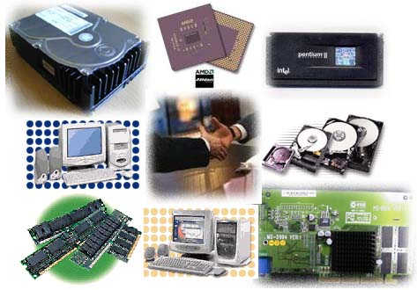
The End

